Slide 1



Proyecto Capstone:
PYME Stock: Sistema de inventario nfc para pymes

Slide 2



Contexto:
Optimización
PYMES
Economía

Slide 3





Alcance y Objetivo del Proyecto

Slide 4


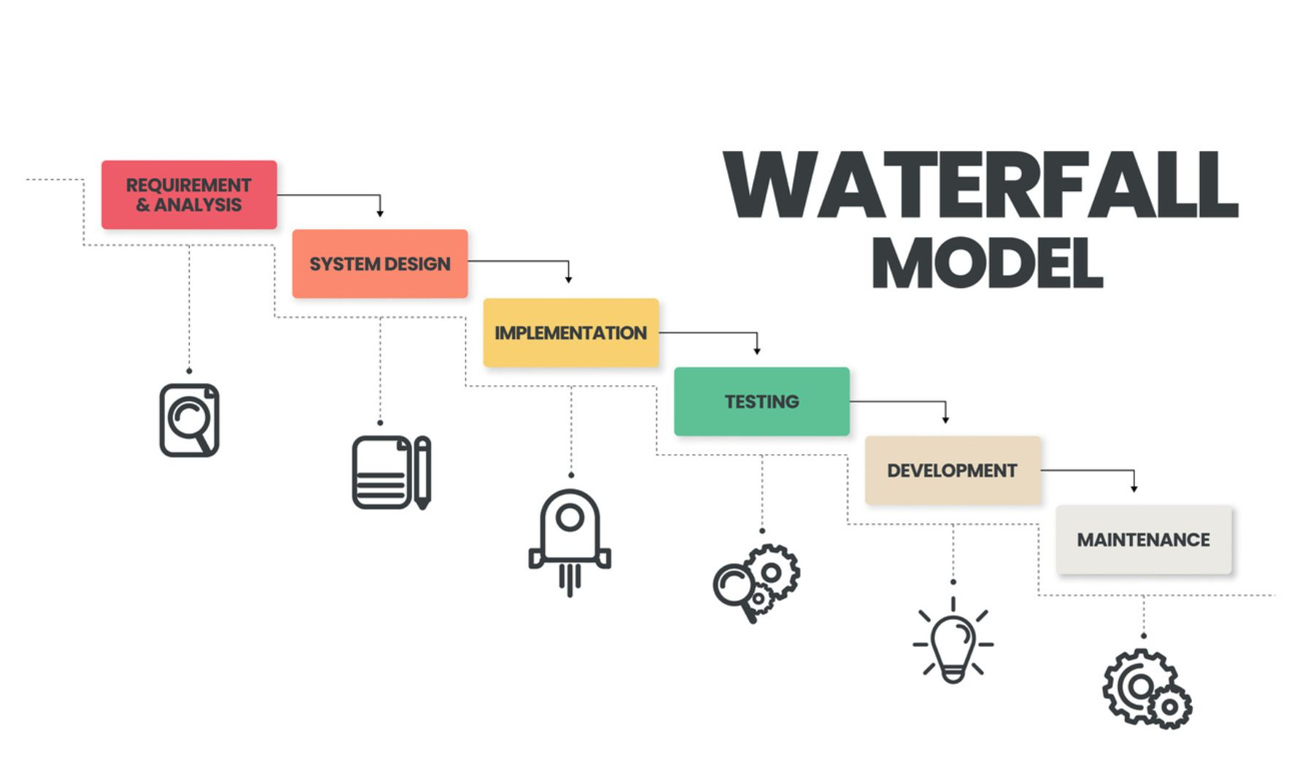



Metodología: CASCADA
Eficacia
Valor
Gasto

Slide 5
FASES DEL PROYECTO
Fase de Iniciación: se establecen los objetivos, requerimientos y expectativas del cliente.
Fase de Planificación: se establecerán los roles y responsabilidades de cada miembro del equipo, también se planificará el trabajo del primer sprint.
Fase de Ejecución: se ejecuta la implementación de funcionalidades.
Fase de Revisión: se mostrará el trabajo completado al final de cada sprint y se recogen los feedback.
Implementación y Despliegue: Se instalará y configurará el sistema NFC en el entorno al cliente, en este caso un MVP, asegurando un correcto funcionamiento.
Evaluación y Monitoreo:

Slide 6

Gracias
Espacio para preguntas

